Slide 1
Monitorizarea valorilor senzorilor
BY SANJAY AND ARVIND SESHAN

Slide 2
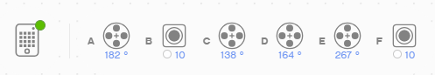
Obiectivele lecției
Învățăm să monitorizăm valorile senzorilor în SPIKE Prime și Robot Inventor

Slide 3
Când avem nevoie să folosim datele senzorilor?
Datele senzorilor pot fi….
Utilizați pentru a programa mai ușor (nu mai ,,ghicim și verificăm”!!)
Uilizați pentru a programa mai precis
Utilizați pentru a corecta codul și pentru a-l completa
SPIKE Prime și Robot Inventor nu au ecran, dar poți vedea datele senzorilor utilizând Dashboard-ul Hub-ului.

Slide 4
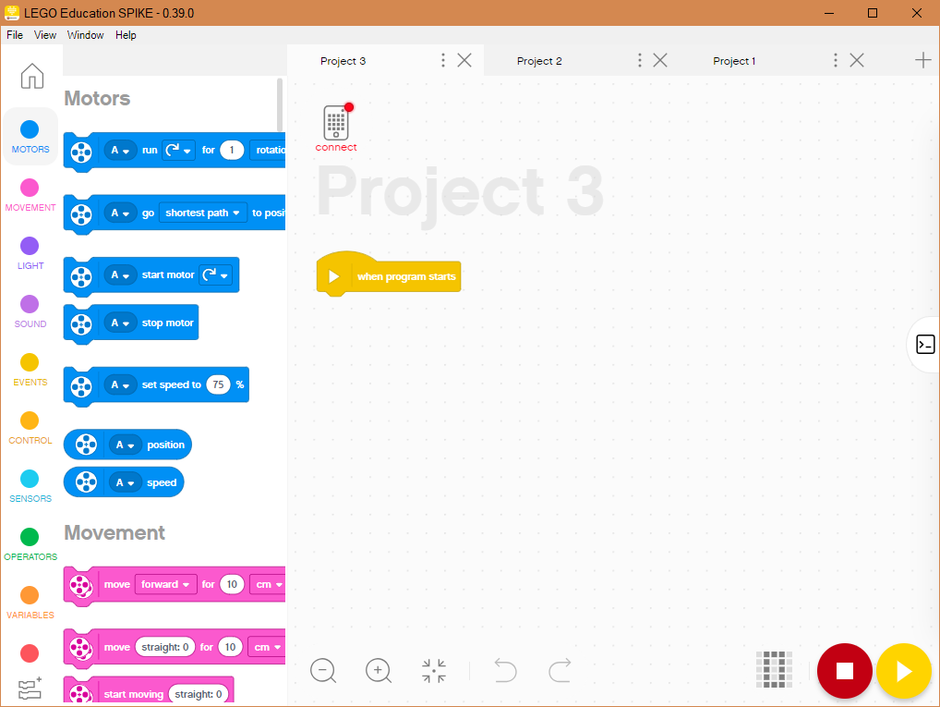
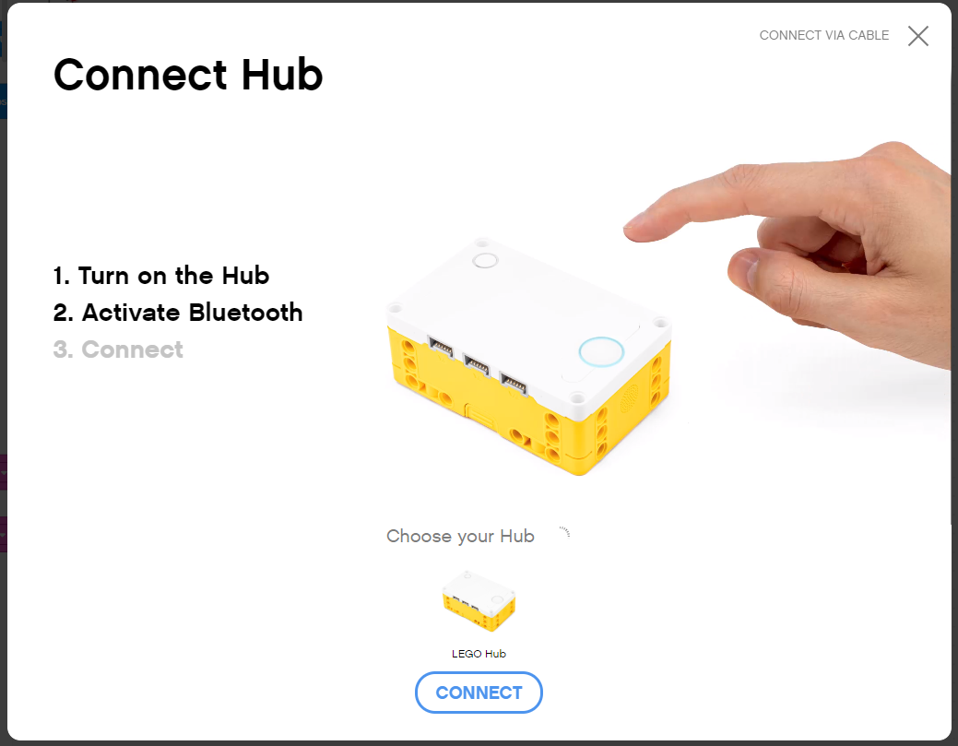
Trebuie să fii conectat la hub
Pentru a vedea valorile senzorilor, trebuie mai întâi să fii conectat la Hub (SPIKE Prime sau Robot Inventor)
Apasă pe iconița mică a Hub-ului din proiectul SPIKE Prime sau Robot Inventor

Slide 5
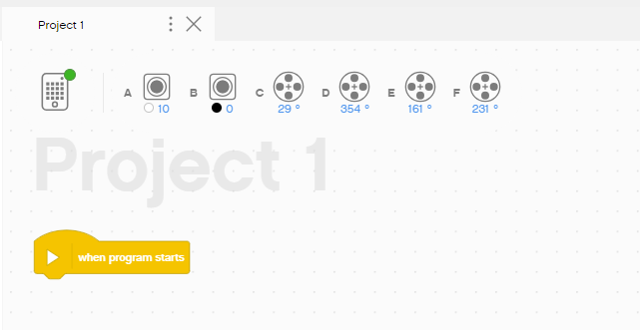
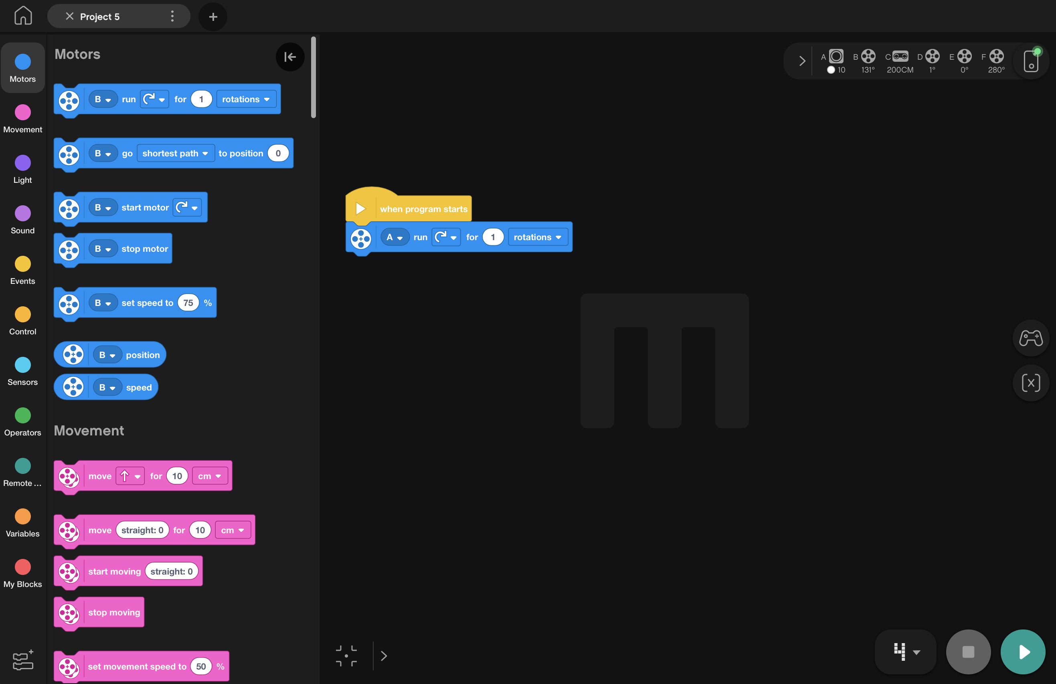
Valorile senzorilor pe pagina proiectului
Odată conectat la Hub, valorile senzorilor și motoarelor sunt vizibile în partea de sus a paginii proiectului atât în SPIKE Prime cât și în Robot Inventor
SPIKE Prime
Robot Inventor

Slide 6
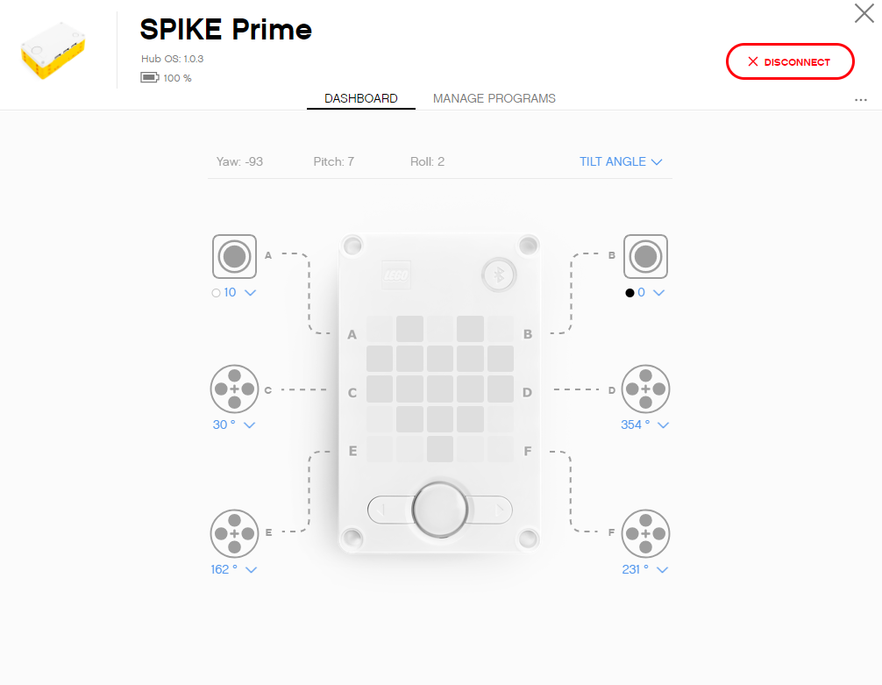
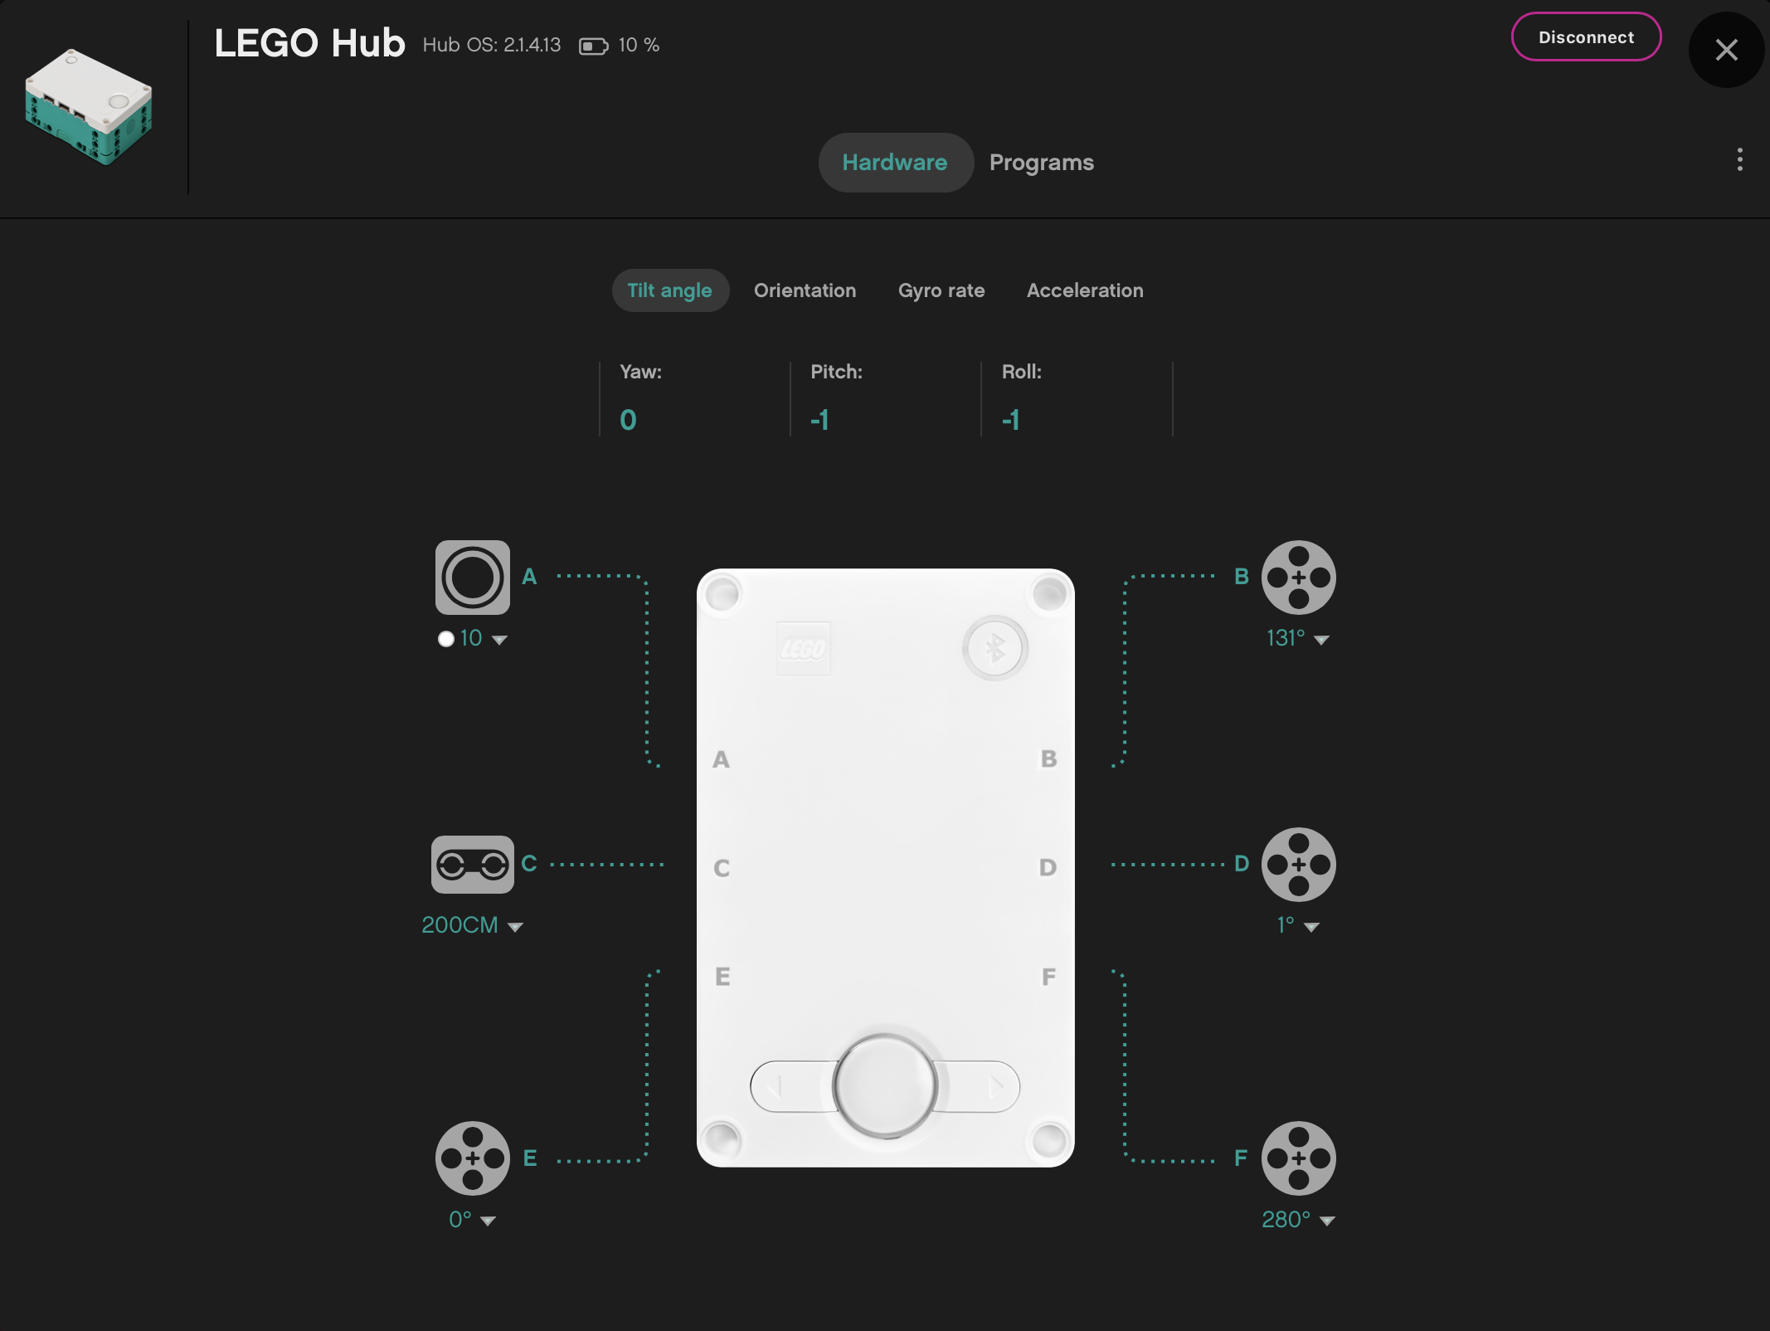
Valorile senzorilor pe DASHBOARD
Apăsând pe iconița Hub-ul atât în SPIKE Prime sau Robot Inventor te introduce pe Dashboard-ul Hub-ului unde poți vedea datele de la senzori
SPIKE Prime
Robot Inventor

Slide 7
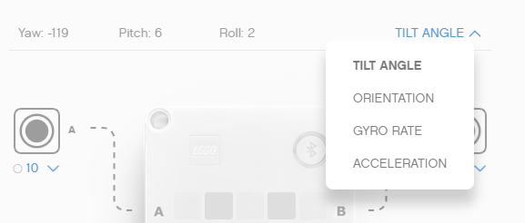
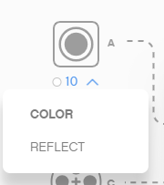
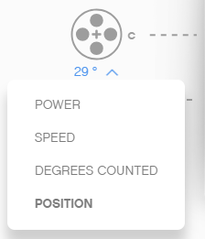
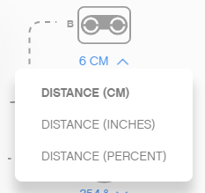
Mai multe date ale senzorilor pe dashboard
De pe Dashboard-ul Hub-ul , poți de asemenea să vezi o mulțime de informații suplimentare despre fiecare senzor /motor.
Selectează modul utilizând săgeată jos.
Poți de asemenea să vezi valorile senzorului giroscopic.
Notă: Robot Inventor nu vine cu senzor de presiune
Gyro Sensor
Color Sensor
Force Sensor
Distance Sensor

Slide 8
Datele senzorilor sunt un instrument puternic
Datele de la senzori te pot ajuta să programezi mai bine și poate de asemenea ajuta să corectezi codul.
Pe parcursul lecțiilor, vom utiliza aceste date destul de des.
Pe măsură ce vei completa fiecare provocare, gândește-te cum pot datele de la senzori să te ajute.
În pagina următoare, vei descoperi câteva exemple pentru a medita asupra acestei problematici.

Slide 9
Când datele senzorilor pot ajuta?
Reduce Ghicitul-și-Verifică: Doresc ca robotul meu să întoarcă un anume număr de grade dar nu sunt sigur cât de mult să întoarcă fără a ghici.
Corectarea Codului: TheRobotul nu urmărește linia verde așa cum l-am programat să facă. De ce nu? Ce culoare crede robotul că are linia verde?
Verifică construcțiile: Am construit robotul cu un sensor de apăsare puțin în interiorul robotului. Nu suntem siguri dacă senzorul de presiune este apăsat destul de tare. Cum putem fi siguri ca senzorul este apăsat destul?
Testarea Senzorilor: Am spus robotului să se oprească când distanța până la senzor e de 20cm. Dar pare să se fi oprit mai devreme. Funcționează senzorul corect? Cum pot vedea ce vede senzorul de distanță?

Slide 10
CREDITS
Această lecție de SPIKE Prime a fost realizată de Sanjay Seshan și Arvind Seshan.
Mai multe lecții sunt disponibile pe www.primelessons.org
Această lecție a fost tradusă în limba romană de echipa de robotică FTC – ROSOPHIA #21455 RO20
This work is licensed under a Creative Commons Attribution-NonCommercial-ShareAlike 4.0 International License.

